Slide 1
Palestra
Higiene Ocupacional

Slide 2
O que é Higiene Ocupacional?

Slide 3
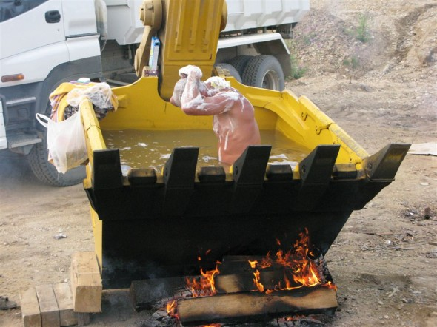
NÃO, NÃO É ISSO!!!

Slide 4
Conceito
A Higiene Ocupacional também é conhecida como Higiene do Trabalho ou Higiene Industrial.

Slide 5
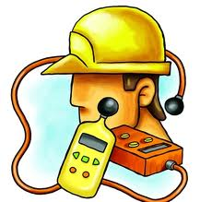

Slide 6
Como pode ser definida a Higiene Ocupacional?
“A ciência e a arte devotadas à antecipação, ao reconhecimento, à avaliação e ao controle dos fatores ambientais e agentes” tensores “originados no ou do trabalho , os quais podem causar enfermidades, prejuízos à saúde e bem-estar, ou significante desconforto e ineficiência entre os trabalhadores ou entre os cidadãos da comunidade”.(American Conference of Governamental Industrial Hygienists – ACGIH)

Slide 7
O desenvolvimento sustentável permite suprir as necessidades das gerações presentes, em termos de alimentação, habitação, serviços etc., sem prejudicar a saúde dos trabalhadores, o meio ambiente (inclusive a estratosfera) e sem diminuir excessivamente os recursos naturais, de modo que as necessidades das gerações futuras possam continuar a serem supridas (GOELZER,1994)

Slide 8
Quais seus principais objetivos?
1. Proporcionar ambientes de trabalho salubres (Saudável). 2. Proteger e promover a saúde dos trabalhadores. 3. Proteger o meio ambiente. 4. Contribuir para um desenvolvimento sócio-econômico e sustentável.

Slide 9


Slide 10
FASES DA HIGIENE

Slide 11
Antecipação de riscos
Nesta fase são realizados a avaliação dos riscos potenciais e o estabelecimento das medidas preventivas antes que se inicie a utilização em escala industrial.

Slide 12
Reconhecimento de risco
Nesta Fase é realizado o levantamento detalhado de informações e de dados sobre o ambiente de trabalho com a finalidade de identificar os agentes existentes, os potenciais de risco a eles associados e qual prioridade de avaliação e controle para esse ambiente de trabalho.

Slide 13
O que é necessário para a realização destas fases.
Para realizar estas fases é necessário conhecer: (tecnologia de produção, processos usados, fluxogramas, parâmetros de pressão, temperatura etc.), se manual ou automático.

Slide 14
Além de se observar as queixas e detalhamento de função de cada colaborador.
“Layout” das instalações, dimensões dos locais de trabalho, área sob a influência potencial dos contaminantes.
Fontes potenciais de contaminantes, circunstâncias que podem gerar vazamento, possibilidade de se criarem condições perigosas, disposição de máquinas.
A toxicologia dos produtos em uso: vias de penetração, meia vida biológica, limites de exposição, estabilidade das matérias-primas, produtos intermediários, finas e auxiliares.

Slide 15
E por fim fazer o levantamento com bases e informações obtidas através dos resultados e a natureza de avaliações existentes: avaliação ambiental, avaliação biológica, avaliação clínica.
Estas descritas sempre presentes em nosso cotidiano de processo (Exames clínicos e ambientais)

Slide 16
OBRIGADO

